Slide 1
Engenharia de Software
Apresentação Teste de Software
Método de Mutantes

Slide 2
O que é teste de mutantes?
O Teste de Mutante é uma técnica de teste que se concentra na medição da adequação dos casos de teste, visando encontrar erros proporcionais.
Não é uma estratégia de ensaio como caminho ou testes de fluxo de dados. Não descreve critérios de seleção de dados de teste.
Deve ser usado em conjunto com técnicas de teste tradicionais, e não em vez disso.

Slide 3
Consideração:
Hipótese do programador competente
Os programadores geralmente são muito competentes e não criam programas "aleatórios" .
Para um determinado problema, um programador, se for equivocado, criará um programa que é muito próximo de um programa correto.
Um programa incorreto pode ser criado a partir de um programa correto, fazendo algumas alterações menores para o programa correto.

Slide 4
Teste de Mutantes
As falhas são introduzidas no programa criando muitas versões do programa chamado mutantes .
Cada mutante contém uma única falha.
Os casos de teste são aplicados ao programa original e ao programa mutante.
O objetivo é fazer com que o programa mutante falhe, demonstrando a eficácia do caso de teste.

Slide 5
Caso de Test Adequado
Um caso de teste é adequado se for útil na detecção de falhas em um programa.
Um caso de teste pode ser mostrado como adequado ao encontrar pelo menos um programa mutante que gera uma saída diferente do que o programa original para esse caso de teste.
Se o programa original e todos os programas mutantes gerarem o mesmo resultado, o caso de teste é inadequado.

Slide 6
Programas Mutantes
O teste de mutação envolve a criação de um conjunto de programas mutantes do programa original que está sendo testado.
Cada mutante difere do programa original por uma mutação .
Uma mutação é uma única mudança sintática que é feita para uma declaração de programa.

Slide 7
Exemplo de um Programa Mutante
1 int max(int x, int y)
2 {
3 int mx = x;
4 if (x > y)
5 mx = x;
6 else
7 mx = y;
8 return mx;
9 }
1 int max(int x, int y)
2 {
3 int mx = x;
4 if (x < y)
5 mx = x;
6 else
7 mx = y;
8 return mx;
9 }

Slide 8
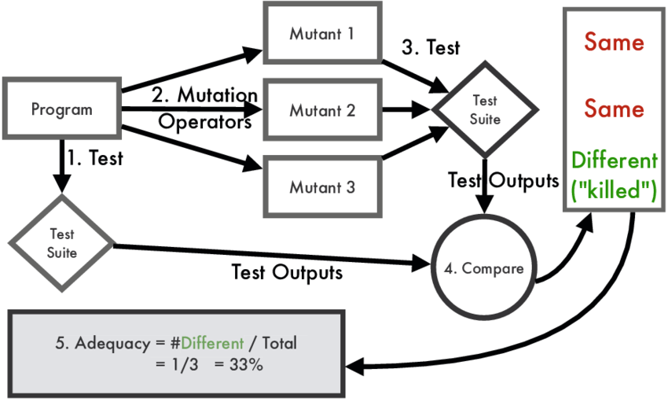
Procedimentos

Slide 9
Procedimentos
Partindo-se da hipótese do programador competente e do efeito de acoplamento, a princípio, o testador deve fornecer um programa P a ser testado e um conjunto de casos de teste T cuja adequação deseja-se avaliar .
O programa é executado com T e se apresentar resultados incorretos então um erro foi encontrado e o teste termina. Caso contrário, o programa ainda pode conter erros que o conjunto T não conseguiu revelar.
O programa P sofre então pequenas alterações, dando origem aos programas
P1, P2, . . . , Pn
denominados mutantes de P , diferindo de P apenas pela ocorrência de erros simples.

Slide 10
Procedimentos
Com o objetivo de modelar os desvios sintáticos mais comuns, operadores de mutação (mutante operators) são aplicados a um programa P , transformando-o em programas similares: mutantes de P .
Entende-se por operador de mutação as regras que definem as alterações que devem ser aplicadas no programa original P . Os operadores de mutação são construídos para satisfazer a um entre dois propósitos:
induzir mudanças sintáticas simples com base nos erros típicos cometidos pelos programadores (como trocar o nome de uma variável); ou
forçar determinados objetivos de teste (como executar cada arco do programa).
Em seguida, os mutantes são executados com o mesmo conjunto de casos de teste T . O objetivo é obter casos de teste que resultem apenas em mutantes mortos (para algum caso de teste o resultado do mutante e o do programa original diferem entre si) e equivalentes (o mutante e o programa original apresentam sempre o mesmo resultado, para qualquer d ∈ D).
Neste caso, tem-se um conjunto de casos de teste T adequado ao programa P em teste, no sentido de que, ou P está correto, ou possui erros pouco prováveis de ocorrerem.

Slide 11
Categorias de operadores mutantes

Slide 12
Tipos operadores de Mutant
Type | Description
Aar | substituir array por array
Abs | inserir valor absoluto
Acr | substituir referência de array por constante
Aor | substituir operador aritmético
Asr | substituir array por variável
Car | substituir array por constante
Cnr | substituir nome de array
Csr | substituir constante por escalar
Des | substituir if, if-else; end por outra instrução
Lcr | substituir conector lógico
Ror | substituir operador relacional
Sar | substituir referência de array por variável escalar
scr | substuir constante por variável escalar
Svr | substituir variável escalar

Slide 13
Exemplos com operadores

Slide 14
Tipos operadores de Mutante (examplo)
Operator | Original expression | Mutant Exemplos
Relational oro | a > b | a >= b: abs(a-b) a < b: k a <= b: 0 | a != b: abs(a-b+k) a == b: abs(a-b) true: abs(a-b) false: abs(a-b+k)
Arithmetic abs | a + b | a - b:k a * b:k a / b:k | a % b:k a:k b:k
Absolute abs | a | abs(a):abs(a+k) | -abs (a):abs(a) 0:abs(a)
Logical lcr oro | a && b | a||b | true false
 | a || b | a&&b | true false

Slide 15
Tipos operadores de Mutante (example 2)
Operador Mutante | Em original P | Em mutant M
Substituição de variável (abs) | z=x*y+1; | x=x*y+1; z=x*x+1;
Substituição de operador relacional (ror) | if (x<y) | if(x>y){ } if(x<=y){ }
Inserção de expressão (abs) | z=x*y+1; | z=x*(y+1)+1; z=(x+1)*y+1;
Substituição por constant (abs) | z=x*y+1; | z=0*y+1; z=0;
Substituição por operador aritmético (abs) | z=x*y+1; | z=x*y-1; z=x+y-1;
© Aditya P. Mathur 2007-08

Slide 16
Categorias de operadores mutantes
Operadores de substituição de valores (abs):
  Substitua um único operando por outro, valor absoluto ou constante. Por exemplo,
    se (5> y) Substituindo x por constante 5.
    se (x> 5) Substituindo y por constante 5.
    se (y> x) Substituindo x e y uns com os outros.
  Por exemplo, se todos os operadores forem {+, -, *, **, /} , a seguinte expressão a = b * (c - d) gerará 8 mutantes:
    4 substituindo *
    4 substituindo -.

Slide 17
Categories of Mutation Operators
Operadores de modificação de expressões (ror):
  Substitua um operador ou insira novos operadores. Por exemplo,
    se (x == y)
    se (x> = y) Substituindo == por > =.
    se (x == ++ y) Inserindo ++.

Slide 18
Categories of Mutation Operators
Operadores de modificação de declarações (des):
  Por exemplo,
    Exclua a parte mais da instrução if-else.
    Exclua toda a instrução if-else.
    Substitua if-else por if simples.
1 int max(int x, int y)
2 {
3 int mx = x;
4 if (x > y)
5 mx = x;
6 else
7 mx = y;
8 return mx;
9 }

Slide 19
Procedimentos
Gerar casos de teste do programa.
Execute cada caso de teste contra o programa original.
  Se a saída estiver incorreta, o programa original deve ser modificado e testado de novo.
  Se a saída estiver correta vá para o próximo passo, gere outro mutante ...

Slide 20
Procedimentos
Execute cada caso de teste contra cada mutante vivo.
  Se a saída do mutante difere da saída do programa original, o mutante é considerado incorreto e é morto.
Dois tipos de mutantes sobrevivem:
  Funcionalmente equivalente ao programa original : Não pode ser morto.
  Matável: os casos de teste são insuficientes para matar o mutante. Novos casos de teste devem ser criados.

Slide 21
Score para Mutantes
O escore de mutação para um conjunto de casos de teste é a porcentagem de mutantes não equivalentes mortos pelos dados do teste.
O resultado do teste deve ser entre 0 – 100% para ser adequado.
Pontuação de mutação = 100 * D / (N - E)
  D = mutantes mortos
  N = Número de mutantes
  E = Número de mutantes equivalentes
Um conjunto de casos de teste é mutação adequada se seu escore de mutação for 100%.
Caso não obtenha 100%, deve-se buscar mais mutantes ou caso de teste com dados diferentes, até obter adequação.

Slide 22
Exemplo prático

Slide 23
Detecção de erro[1]
Considere a função foo que retornaria uma soma
foo está incorreto.
int foo(int x, int y){
return (x-y);
}
Deveria ser o retorno (x+y)

Slide 24
Detecção de erro[2]
Suponha que foo tem sido testado usanto um conjunto de teste T que contém dois ensaios com os seguintes dados de entrada:
T= { t1: <x=1, y=0>,
t2: <x=-1, y=0>}
int foo(int x, int y){
return (x-y);
}
Observe que foo se comporta perfeitamente bem em cada teste, ou seja, foo retorna o valor esperado de soma para cada caso de teste em T.
Além disso, T é adequado em relação a todos os critérios de adequação do teste de controle e fluxo de dados.

Slide 25
Detecção de erro[3]
Vamos avaliar a adequação de T usando mutação. Suponha que os seguintes três mutantes sejam gerados a partir de foo.
M1:
M2:
M3:
int foo(int x, int y){
return (x+y);
}
int foo(int x, int y){
return (x-0);
}
int foo(int x, int y){
return (0-y);
}
Observe que M1 é obtido substituindo o operador - por um operador +, M2 substituindo y por 0 e M3 substituindo x por 0.

Slide 26
Detecção de erro[4]
Em seguida, executamos cada mutante contra testes em T até que o mutante seja distinguido ou estivemos esgotados todos os testes. Aqui está o que recebemos.
T={ t1: <x=1, y=0>, t2: <x=-1, y=0>}
Test (t) | foo(t) | M1(t) return (x+y); | M2(t) return (x-0); | M3(t) return (0-y);
t1 | 1 | 1 | 1 | 0
t2 | -1 | -1 | -1 | 0
 |  | Vivo | Vivo | Morto

Slide 27
Detecção de erro[5]
Depois de executar os três mutantes, descobrimos que dois são vivos e um resulta dados diferentes (morto).
A computação do escore de mutantes exige que determine-se mutantes vivos como equivalentes.
Deve-se buscar mais mutantes ou novos testes com dados para o score adequado.

Slide 28
Detecção de erro[6]
Vamos examinar os seguintes dois mutantes vivos.
M1:
int foo(int x, int y){
return (x+y);
}
M2:
int foo(int x, int y){
return (x-0);
}
Iremos nos concentrar em M1.
Um teste que distingue M1 do original de foo deve satisfazer a seguinte condição:
x-y ≠ x+y implica y ≠ 0.
Obtêm-se novo valor para t3: <x=1, y=1>

Slide 29
Detecção de erro[7]
Novo teste T= { t3: <x=1, y=1>}
Executar o original de foo em t3 resulta (t3) = 0.
No entanto, de acordo com os requisitos, devia-se obter
foo (t3) = 2.
Assim, t3 distingue-se M1 do original de foo e também revela o erro.
M1:
int foo(int x, y){
return (x+y);
}
M2:
int foo(int x, y){
return (x-0);
}
Teste (t) | foo(t) | M1(t) return (x+y); | M2(t) return (x-0); | M3(t) return (0-y);
t1 | 1 | 1 | 1 | 0
t2 | -1 | -1 | -1 | 0
t3 | 0 | 2 | 1 | -1
 |  | Morto | Morto | Morto

Slide 30
Detecção de erro[8]
Teste (t) | foo(t) | M1(t) return (x+y); | M2(t) return (x-0); | M3(t) return (0-y);
t1 | 1 | 1 | 1 | 0
t2 | -1 | -1 | -1 | 0
t3 | 0 | 2 | 1 | -1
 |  | Morto | Morto | Morto
Pontuação de mutação(PM) = 100 * D / (N - E)
  D = mutantes mortos
  N = Número de mutantes
  E = Número de mutantes equivalentes
PM= 100 * 3 / (3 - 0)
PM = 100%
Claramente os testes indicam que o código apresenta 100% de falhas e que os casos de teste precisam ser efetuados.

Slide 31
Código para testes
#include <iostream>
using namespace std;
int foo(int x, int y){
return (0-y);
}
int main()
{
int x = foo(-1,0);
cout << "retorno de foo! " << x << endl;
return 0;
}

Slide 32
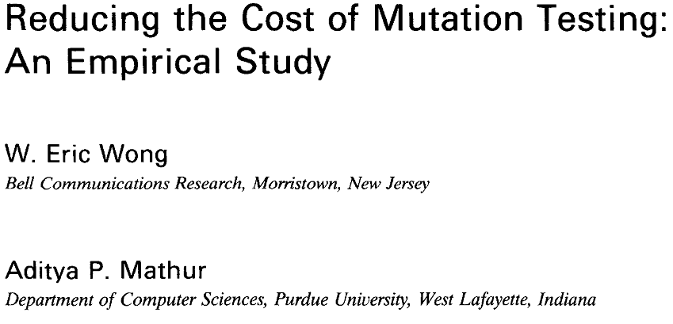
Critério abs/oro
Mathur (1991)

Slide 33
Critério abs/ror Mathur (1991)
Mecanismo para reduzir custo com teste de indução é mutação restrita (Mathur, 1991).
Usando mutação restrita, examina apenas um alguns tipos específicos de mutantes (relacionais e computacionais).
Por exemplo, a mutação restrita de abs/ror examina apenas os abs e os mutantes relacionais ror, caso existam.
Não sendo possível a aplicação de abs/ror com resultado entre 0 – 1, aplica-se o critério genérico de análise de mutantes.
PM = 100 (abs/ror)

Slide 34
Referências
[Offutt93] Offutt, J., Rothermel, G., Zapf, C., An Experimental Evaluation of Selective Mutation, ICSE-15, Baltimore, Maryland, May 1993.
[Offutt95] Offutt, J., A Practical System for Mutation Testing: Help for the Common Programmer, 12th International Conference on Testing Computer Software, Washington, DC, June, 1995.
[Offutt96] Offutt, J., Lee, A., Rothermel, G., Zapf, C., An Experimental Determination of Sufficient Mutation Operators, ACM Transactions on Software Engineering and Methodology, Vol. 15, No. 2, April 1996.

Slide 35
Referências
[Mathur94] Mathur, A., P., Mutation Testing, In the Encyclopedia of Software Engineering, John Wiley, 1994.
[Voas99] Voas, J., McGraw, G., Software Fault Injection -Inoculating Programs Against Errors, Wiley Computer Publishing. ISBN 0-471-18381-4
Slides de Aditya P. Mathur 2007-08, Purdue University
Ferramenta plugin Eclipse:
https://sourceforge.net/projects/muclipse/

Slide 36
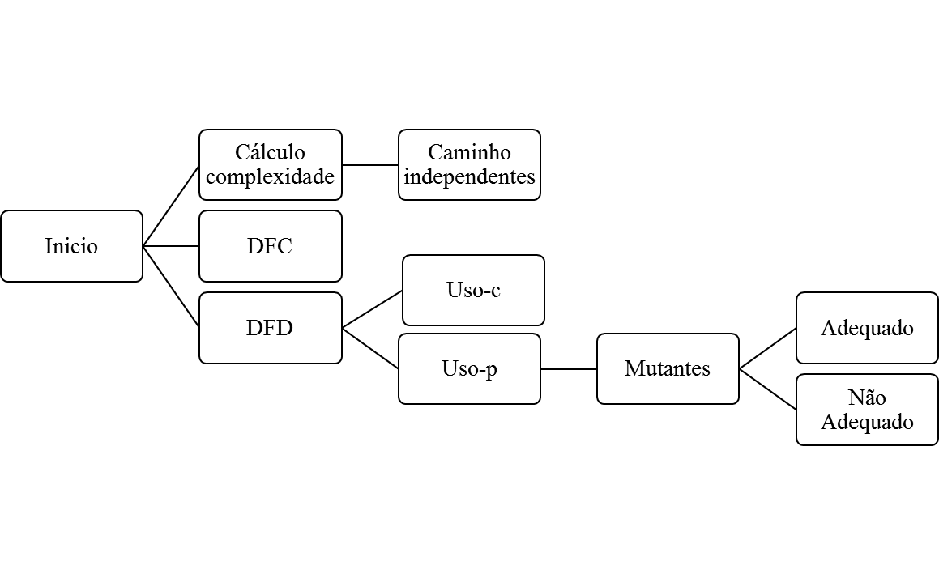
Metodologia

Slide 37
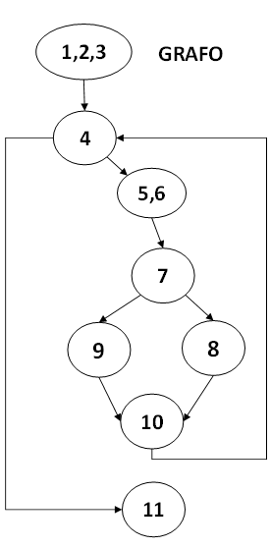
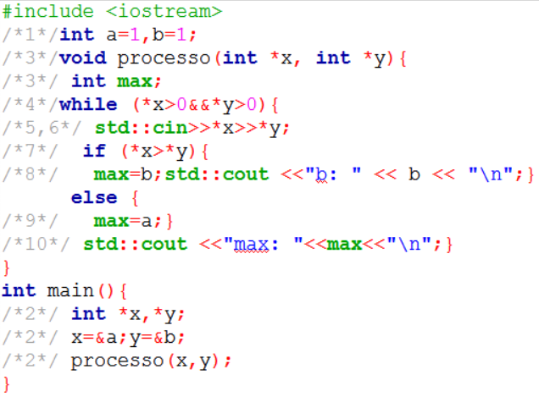
Métricas Caminhos independentes, GFC, GFD (ensaio ‘a’)
(Nodo definição, var) | Definição – Uso-c |  | Definição – Uso-p |  | Caminhos Genéricos Para Casos de Testes
 | Def -> Use-c | (i, j, var) | Def -> Use-p | (i,(j, k),var)
(1,a) | {9} | (1,9,a) | ∅ | ∅ | 1,2,3,4,5,6,7,9,10,4,11
(1,b) | {8} | (1,8,b) | ∅ | ∅ | 1,2,3,4,5,6,7,8,10,4,11
(2,*x) | {2} | ∅ | {(4,5)} | (2,(4,5),*x) | 2,3,4
(2,*Y) | {2} | ∅ | {(4,11)} | (2,(4,11),*y) | 2,3,4 2,3,4,11
(5,*x) | {5} | ∅ | {(7,9),(7,8)} | (5,(7,9),*x) (5,(7,8),*x) | 5,6,7,8,10,4,11 5,6,7,9,10,4,11
(6,*Y) | {6} | ∅ | {(7,9),(7,8)} | (6,(7,9),*Y) (6,(7,8),*Y) | 6,7,8,10,4,11 6,7,9,10,4,11
(9,max) | {9} | (9,10,max) | ∅ | ∅ | 9,10,4,11
(8,max) | {8} | (8,10,max) | ∅ | ∅ | 8,10,4,11
1:
def={a,b}
use-c=0
2,3:
def={*x,*y}
use-c=0
4:
def=0
use-p={*x,*y}
*x,*y
5:
def={*x}
use-c=0
*x,*Y
6:
def={*y}
use-c=0
7:
def=0
use-p={*x,*y}
9:
def={max}
use-c=a
8:
def={max}
use-c=b
10:
def=0
use-c=max

Slide 38
Métrica GFC, GFD (ensaio ‘a’)
(Nodo definição, var) | Definição – Uso-c |  | Definição – Uso-p |  | Caminhos Genéricos Para Casos de Testes
 | Def -> Use-c | (i, j, var) | Def -> Use-p | (i,(j, k),var)
(1,a) | {9} | (1,9,a) | ∅ | ∅ | 1,2,3,4,5,6,7,9,10,4,11
(1,b) | {8} | (1,8,b) | ∅ | ∅ | 1,2,3,4,5,6,7,8,10,4,11
(2,*x) | {2} | (2,4,*x) | {(4,5)} | (2,(4,5),*x) | 2,3,4
(2,*Y) | {2} | (2,4,*Y) | {(4,11)} | (2,(4,11),*y) | 2,3,4 2,3,4,11
(5,*x) | {5} | ∅ | {(7,9),(7,8)} | (5,(7,9),*x) (5,(7,8),*x) | 5,6,7,8,10,4,11 5,6,7,9,10,4,11
(6,*Y) | {6} | ∅ | {(7,9),(7,8)} | (6,(7,9),*Y) (6,(7,8),*Y) | 6,7,8,10,4,11 6,7,9,10,4,11
(9,max) | {9} | (9,10,max) | ∅ | ∅ | 9,10,4,11
(8,max) | {8} | (8,10,max) | ∅ | ∅ | 8,10,4,11
Mutantes para if(*x<*y)
(*x<*y) | max =a | max =b | Saida | Esperado
(*x<*y) | (V)1 |  | 1 | 2
(*x<=*y) 1 | (V)1 |  | 1 | 2
(*x>*y)2 | (F) | (F)2 | 2 | 2
(*x>=*y) 1 | (F) | (F)2 | 2 | 2
Def
Uso-p
Métrica GFD X Teste de Mesa
Uso-c
N | 1 | 1 | 2 | 2 | 4 | 5 | 6 | 7 | 8 | 8 | 9 | 9 | 10 (saída)
 | a | b | *x | *y | (*x>0&&*y>0) | cin >> *x | cin >> *y | (*x<*y) Mutantes: (*x<=*y) 1 (*x>*y)2 (*x>=*y) 1 | max =a (V) max=1 (F) (F) | max =a | max =b (F)max=2 (F)max=2 | max =b | cout << max | Esperado
1 | 1 (1,9,a) | 2 (1,8,b) | (1) (2,4,*x) | (2) (2,4,*y) | V (2,(4,5),*x) (2,(4,6),*y) | (v) {1} (5,7,*x) | (v) {2} (5,7,*y) | V(V) (5,(7,8),*x) (5,(7,9),*x) (6,(7,8),*y) (6,(7,9),*y) | (V,V) 1 (8,10,max) | (V,V) 1 (1,8,b) | ∅ | ∅ | 1 | 2

Slide 39
1
ANDRÉ
//a
#include <iostream>
int a=1,b=1;
void processo(int *x, int *y){
int max;
while (*x>0&&*y>0){
std::cin>>*x>>*y;
if (*x>*y){
max=b;}
else {
max=a;}
std::cout <<"max: "<<max<<"\n";}
}
int main(){
int *x,*y;
x=&a;y=&b;
processo(x,y);
}

Slide 40
Algoritmos para Análise com os critério Genérico e
Critério Todas-Definições e Todos-Usos
Algoritmo: calcula expoente
2
//calcuco expoente
#include <iostream>
using namespace std;
int main(){
/*1*/int x,y; float z,pow;
/*1*/cin >> x >> y;
/*1*/if (y<0)
/*2*/ pow=0-y;
else
/*3*/ pow=x; //antes y - esperado o valor ent. x
/*4*/z=1.0;
/*5*/while (pow !=0){
/*6*/ z=z*x;
// cout << "valor de x: " << x << endl; cin >>z;
/*6*/ pow=pow-1;
}
/*7*/if (y<0)
/*8*/ z=1.0/z;
/*9*/cout << "Saida: " << z;
}
RAFAEL

Slide 41
ÁLVARO
3
#include <iostream>
using namespace std;
void processo (int valor, int tamVetor, int v[]);
int main()
{
int v[5]={1,2,4,5,3}, valor=5, tamVetor=5;
processo(valor,tamVetor,v);
}
void processo (int valor, int tamVetor, int v[]){
int i=0, aux = tamVetor;
while (i<tamVetor) {
if ( v[i] == valor)
aux = i;
i++;
}
for (int i=aux; i<tamVetor; i++){
v[i] = v[i+1];
}
tamVetor--;
for(int i=0;i<tamVetor;i++)
cout <<v[i] << endl;
}

Slide 42
ALBERT
Algoritmos para Análise com a variável length
com critério genérico
4
#include <stdio.h>
int valid_s(char ch);
int valid_f(char ch);
main (){
/* 1 */ char achar;
/* 1 */ int length, valid_id;
/* 1 */ length = 0;
/* 1 */ valid_id = 1;
/* 1 */ printf ("Identificador: ");
/* 1 */ achar = fgetc (stdin);
/* 1 */ valid_id = valid_s(achar);
/* 1 */ if(valid_id){
/* 2 */ length = 1;
/* 2 */ }
/* 3 */ achar = fgetc (stdin);
/* 4 */ while(achar != '\n'){
/* 5 */ if(!(valid_f(achar))){
/* 6 */ valid_id = 0;
/* 6 */ }
/* 7 */ length++;
/* 7 */ achar = fgetc (stdin);
/* 7 */ }
/* 8 */ if(valid_id && (length >= 1) && (length < 6)){
/* 9 */ printf ("Valido\n"); }
/* 10 */ else {
/* 10 */ printf ("Invalid\n");}
/* 11 */ }
BRUNA
int valid_s(char ch) {
/* 1 */ if(((ch >= 'A') && (ch <= 'Z')) ||
((ch >= 'a') && (ch <= 'z'))) {
/* 2 */ return (1);
/* 2 */ }
/* 3 */ else
/* 3 */ {
/* 3 */ return (0);
/* 3 */ }
/* 4 */ }
int valid_f(char ch) {
/* 1 */ if(((ch >= 'A') && (ch <= 'Z')) ||
((ch >= 'a') && (ch <= 'z')) ||
((ch >= '0') && (ch <= '9'))) {
/* 2 */ return (1);
/* 2 */ }
/* 3 */ else
/* 3 */ {
/* 3 */ return (0);
/* 3 */ }
/* 4 */ }
LUCAS

Slide 43
5
LAIS
#include <iostream>
using namespace std;
int bBinaria (int valor, int tam, int v[]);
int main()
{
int v[]={1,2,3,4,5,6};
int enc= bBinaria(2,5,v);
cout << "Encontrou no indice " << enc << endl;
}
int bBinaria (int valor, int tam, int v[]) {
int esq, mid, dir; // 1
esq = 0; dir = tam-1; // 2
while (esq <= dir) { // 3
mid = (esq + dir)/2; // 4
if (v[mid] == valor) return mid; // 5
if (v[mid] < valor) esq = mid + 1; // 6
else dir = mid - 1; // 7
} // 8
return -1; // 9
}

Slide 44
Tarefas para avaliação
1) fazer cálculo de complexidade ciclomática;
2) indicar os caminhos independentes;
3) desenhar o Grafo Fluxo de Controle (GFC);
4) fazer as métricas para definição (def), uso-c, uso-p, para cada nodo do Grafo Fluxo de Dados (GFD);
5) fazer a tabela com os resultados do GFD pelos critérios genérico, notação todas-definições, todos-usos;
6) indicar no GFD, a cada nodo, os def, uso-c, uso-p;
7) fazer Teste de Mesa para o programa original (apresentando erro lógico ou semântico);
8) fazer Análise de Teste de Mutantes, começando pelos usos-p, os de maior caminhos, depois pelos uso-c;
9) indicar no programa original dados de testes e para cada caso de teste os dados em intervalos que serão aplicados. Ex.: para inteiros positivos [0 .. 10], para char alfabético minúsculo [a ..z];
10) fazer Teste de Mesa separado para cada Mutantes e Testes de Dados, de acordo com os casos de testes com dados;
11) calcular o SCORE pelo método genérico e, abs/ror (quando possível);
12) fazer MUTANTES para abs e ror em quantidade satisfatória para obter o cálculo genérico adequado (PM=D/N-E).
13) apresentar resposta em SLIDES DE MS POWER POINT (.ppt ou pptx).

